Slide 1
TUMOR DE PÂNCREAS
RELATO DE CASO
AUTORES
Adilson C. Ferreira
Andréa M. O. Furtado
Claudia A. S. Lima
Fernanda C. M. Ribeiro
Vagner O. Machado

Slide 2
CASO CLÍNICO
Paciente, sexo masculino , 48 anos , encaminhado ao serviço de ultrassonografia com relato de dor em hipocôndrio direito irradiando para fossa ilíaca direita há aproximadamente 3 meses com piora à noite. Refere mudança no hábito intestinal, astenia , diminuição do apetite e perda de 14 kg em 03 meses Borda.
Exames complementares realizados anteriormente pelo paciente:
Endoscopia digestiva alta
Esofagite erosiva de refluxo grau A Los Angeles
Gastrite erosiva plana não hemorrágica antral leve.
USG de abdome total
Esteatose hepática em grau leve.

Slide 3
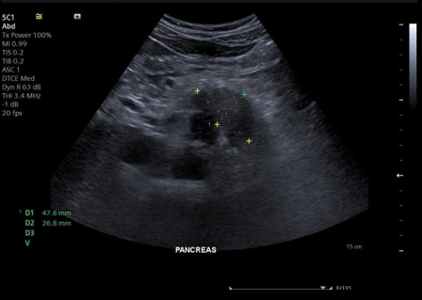
ACHADOS ECOGRÁFICOS

Slide 4
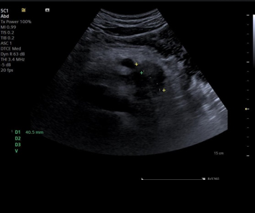
ACHADOS ECOGRÁFICOS

Slide 5
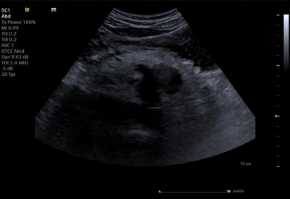
ACHADOS ECOGRÁFICOS

Slide 6
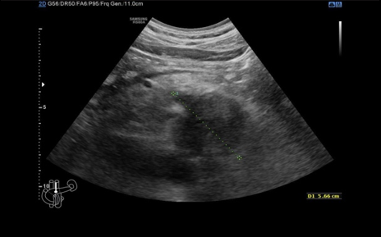
ACHADOS ECOGRÁFICOS

Slide 7
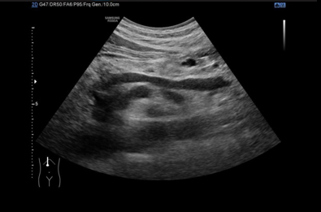
ACHADOS ECOGRÁFICOS

Slide 8
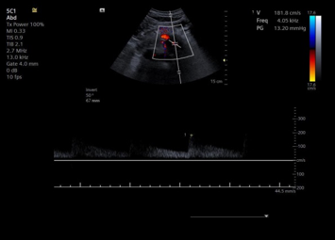
ACHADOS ECOGRÁFICOS

Slide 9
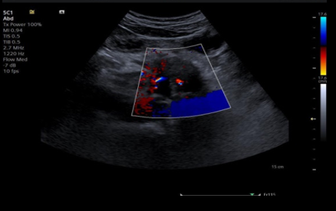
ACHADOS ECOGRÁFICOS

Slide 10
DESCRIÇÃO DOS ACHADOS:
Pâncreas heterogêneo, as custas de imagem hipoecogênica com interface parcialmente definida localizada na cauda e provocando compressão da veia esplênica, medindo 4,7 x 2,7 x 2,2 cm. Observa-se afastamento da artéria mesentérica superior da aorta, relacionada a linfonodomegalia local, sugerindo processo neoplásico. Evidencia-se ainda dilatação da veia mesentérica superior e alguns dos seus ramos.
RESUMO DOS ACHADOS
Lesão expansiva em cauda do pâncreas que pode estar relacionado à processo neoplásico. Requer correlação com RM de abdome.

Slide 11
EXAMES COMPLEMENTARES ADICIONAIS:
Ressonância magnética do abdome (realizada em 17/08/2021)
Pâncreas: massa hipovascular com restrição à difusão e focos de alto sinal T2, sugerindo componente cístico/necrótico, localizada na transição do corpo e causa pancreáticos, determinado leve dilatação do ducto pancreático principal à montante, medindo cerca de 53 x 44 mm. A lesão infiltra estruturas adjacentes, envolvendo e determina afilamento do tronco celíaco, e da artéria e veia esplênicas, exibe contato com a artéria mesentérica superior em cerca de 180 graus e com pequena curvatura gástrica.

Slide 12
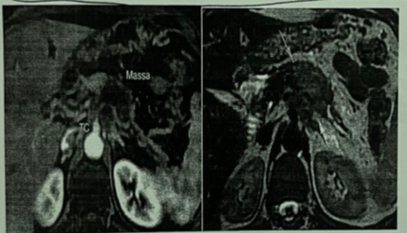
IMPRESSÃO:
1- Massa no corpo/cauda pancreática, suspeita para acometimento neoplástico, envolvendo e afilando o tronco celíaco e os vasos esplênicos.
2- Linfonodos arredondados subcentimétricos peri-pancreáticos, suspeitos para acometimento secundário.

Slide 13
EXAMES COMPLEMENTARES ADICIONAIS::
Endoscopia digestiva alta (Realizada em 14/10/2021)
Massa sólida , heterogênea , acometendo transição corpo/cauda do pâncreas , com dilatação do ducto pancreático à montante , invasão vascular e infiltração da parede gástrica (Adenocarcinoma? TNE? Correlacionar com histopatológico).
Linfoadenomegalia peri-pancreática de características inespecíficas por este método( implantes secundários? Correlacionar com dados clínicos e demais exames complementares).
DIAGNÓSTICO
Tais achados confirmam o diagnóstico de adenocacinoma ductal moderadamente diferenciada de pâncreas

Slide 14
DISCUSSÃO DOS RESULTADOS
O câncer do pâncreas é visualizado hipodenso a tomografia, hipoecóico ao ultrassom e com baixo sinal em T1 na ressonância magnética. Apresentando aumento localizado ou lobulado do órgão, atrofia do parênquima, cistos secundários a obstrução ductal, dilatação das vias biliares e ducto pancreático.
A ultrassonografia é uma das modalidades de imagem de rastreamento para avaliação inicial da doença. Em dependência dos achados requer correlação com métodos seccionais, como ressonância magnética e tomografia computadorizada.

Slide 15
CONCLUSÃO
Conclui-se que a ultrassonografia pode auxiliar no diagnóstico de lesões neoplásicas do pâncreas, porém não é o método mais eficaz.

